Slide 1
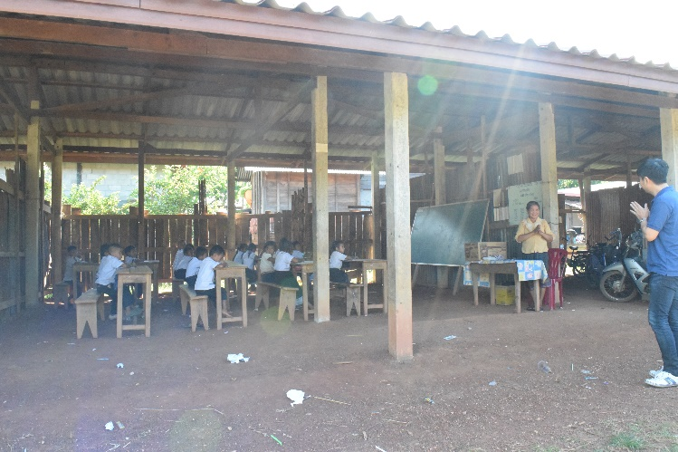
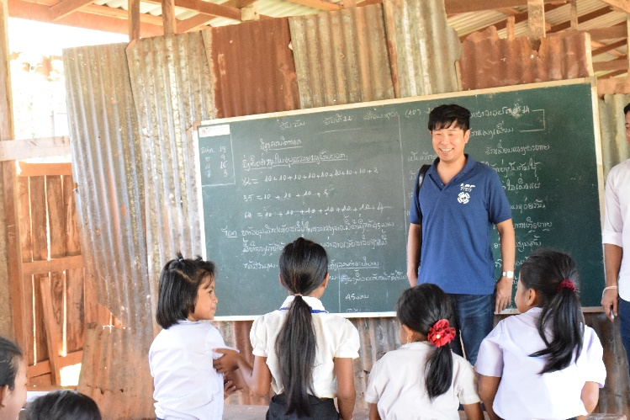
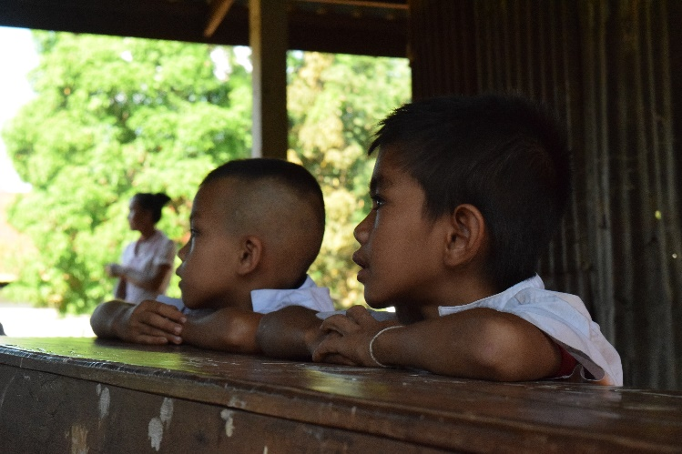
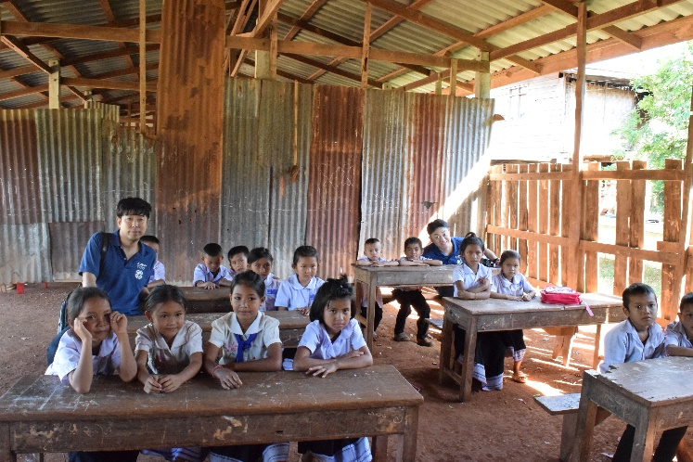
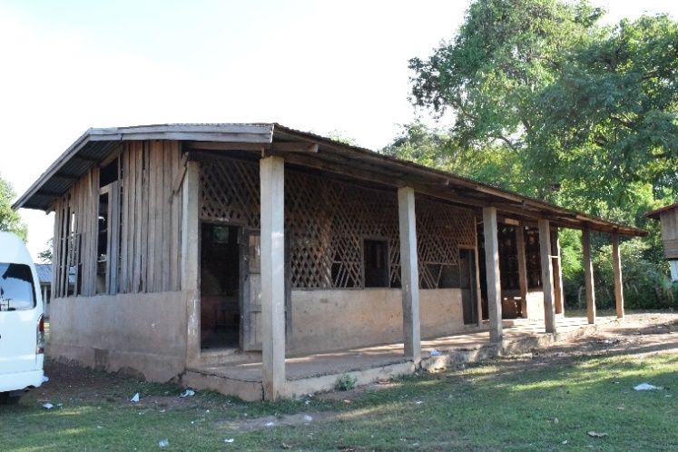
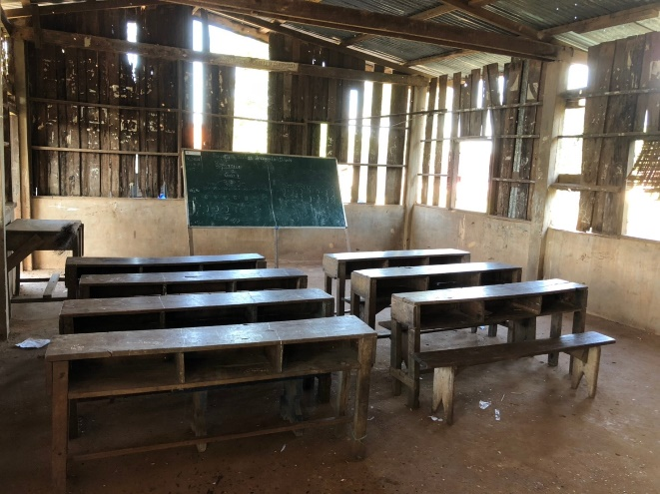
2018年10月 ラオス学校建設視察 障がい者センター、日本センター訪問
アジア最貧国ラオスでの学校建設に向けて、視察に伺いました。
１校目ナーリンジー小学校は建設が途中でストップし、壁や床がない状況でした。
２校目ドンムアン小学校は壁がボロボロで、雨が降ったら休校になることも多いようです。
このような環境でも、子供たちはみんな勉強が好きだと言っていました。

Slide 2
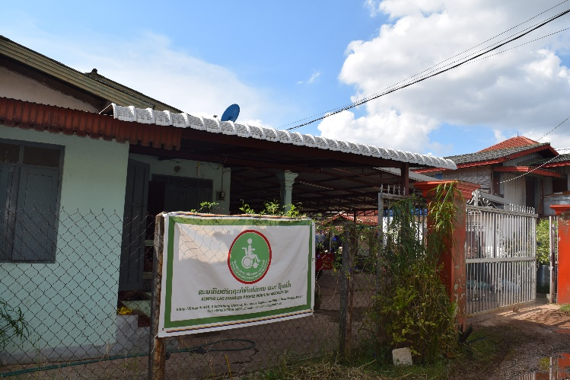
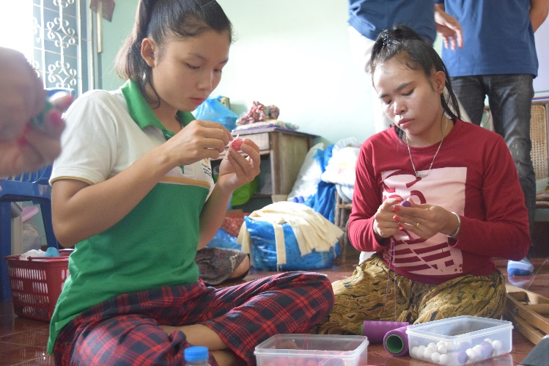
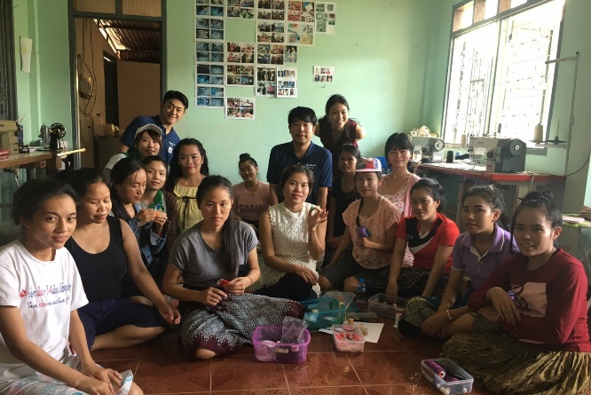
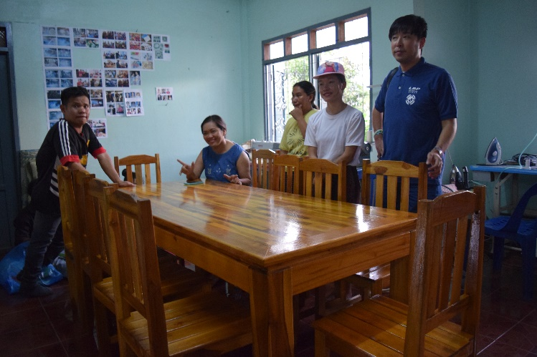
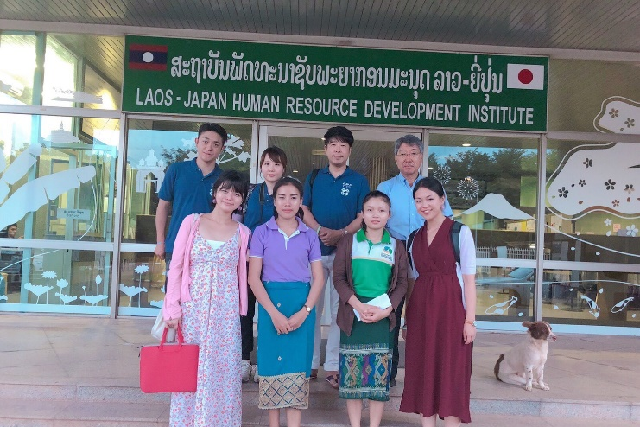
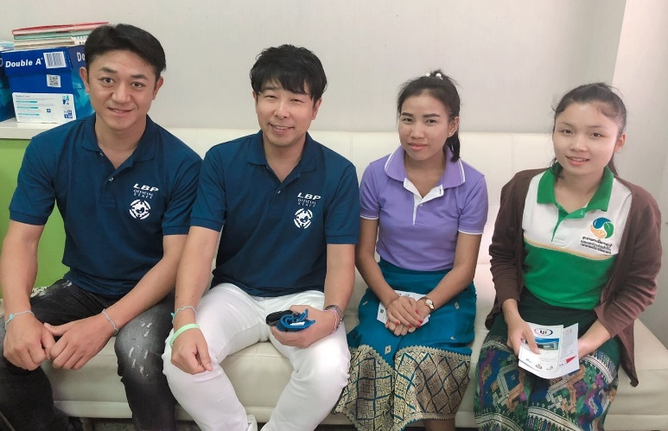
障がい者センターでは、盲目、指がない、歩行が困難など、様々な障がいを持った方たちが日本の会社からオーダーを受けて雑貨を生産されていました。床で作業をされ、雑然とした環境であったので、作業台と棚を支援しました。
また、そこで働かれている２名を日本センターでの日本語学習の為、学費支援を行いました。
特定非営利活動法人 LBP
〒562-0011 大阪府箕面市如意谷5丁目1-1 TEL：072-720-5112 FAX：072-720-5114
E-mail：info@npo-lbp.org
2016年9月

